Slide 1
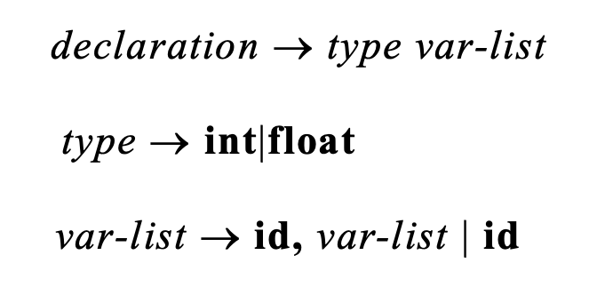
便于理解，对终结符和非终结符进行更改：
设：declaration:S type:T var-list: V int:it float:f id: id
增广：S->S’

Slide 2
LR(0) DFA
S
S’->·S
S->·TV
T->·it
T->·f
S’->S·
1
0
it
T->·it
2
f
T->f·
3
T
5
7
S->T·V
V->id,V
T->·id
id
V->id·
T->id·,V
,
V->id,·V
V->·id,V
V->·id
V
V->id,V·
8
4
id
V
6
S->TV·

Slide 3
State | Input |  |  |  |  | GoTo
 | it | f | , | id | $ | S | T | V
0 | S2 | S3 |  |  |  | 1 | 4
1 |  |  |  |  | acc
2 |  |  |  | r(T->it)
3 |  |  |  | r(T->f)
4 |  |  |  | S5 |  |  |  | 6
5 |  |  | S7 |  | r(V->id)
6 |  |  |  |  | r(S->TV)
7 |  |  |  | S5 |  |  |  | 8
8 |  |  |  |  | r(V->id,V)

Slide 4
根据SLR(1)的分析表，没有规约-规约冲突，没有移入-规约冲突。
所以是SRL(1)

Slide 5
 | stack | input | action
1 | $0 | It id,id$ | S2
2 | $0it2 | Id,id$ | r(T->it)
3 | $0T4 | Id,id$ | S5
4 | $0T4id5 | ,id$ | S7
5 | $0T4id5,7 | Id$ | S5
6 | $0T4id5,7id5 | $ | r(V->id)
7 | $0T4id5,7V8 | $ | r(V->id,V)
8 | $0T4,V6 | $ | r(S->TV)
9 | $0S1 | $ | acc

